Slide 1
DBMS实现-08 — 元数据管理
丁艳辉
2021年05月

Slide 2
课程回顾
记录管理器

Slide 3
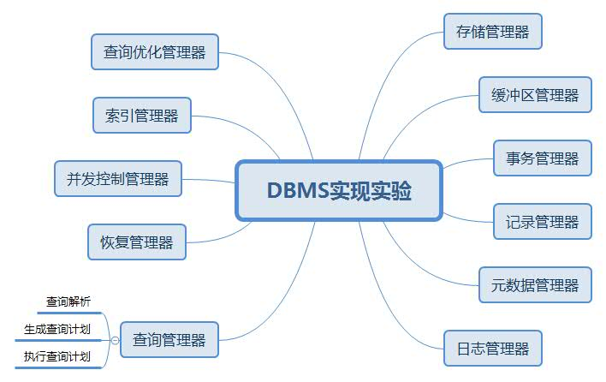
本节课程介绍

Slide 4
介绍
提出问题
分析问题
解决问题

Slide 5
一、提出问题
如何知道，数据库中有那些数据表？
每个表中有哪些属性信息？

Slide 6
二、分析问题
元数据是指用于描述数据库的数据。
例如，记录管理器中的Layout就是一种元数据。
常见的元数据包括：
1）表元数据：用于描述表中记录的结构，例如，属性类型，长度，每个属性的相对起始位置等。
2）视图元数据：用于描述每个视图的相关属性，例如，定义，创建者等；
3）索引元数据：用于描述定义在表上的索引信息；
4）统计元数据：用于描述述每个表的大小以及字段值的分布等情况；查询优化器会利用这些信息，来评估查询的代价。

Slide 7
二、分析问题
数据库引擎利用两个表来存储表的元数据信息
tblcat(TblName,SlotSize)
fldcat(TblName,FldName,Type,Length,Offset)
对于任意表，在tblcat中有一条对应的记录
对于任意表的任意属性字段，在fldcat中有一条对应的记录

Slide 8
学生-课程数据库
数据表
学生表：T_Student(Sno,Sname,Ssex,Sage,Sdept)
课程表：T_Course(Cno,Cname,Cpno,Ccredit)
学生选课表：T_SC(Sno,Cno,Grade)

Slide 9
学生-课程数据库
数据表
学生表：T_Student(Sno,Sname,Sgender,Sage,Sdept)
课程表：T_Course(Cno,Cname,Cpno,Ccredit)
学生选课表：T_SC(Sno,Cno,Grade)
T_Student表：
学 号 Sno | 姓 名 Sname | 性 别 Sgender | 年 龄 Sage | 所在系 Sdept
201115121 201115122 201115123 201115125 | 李勇 刘晨 王敏 张立 | 男 女 女 男 | 20 19 18 19 | MA MA FM FM

Slide 10
学生-课程数据库
T_Course表
T_SC表
课程号 Cno | 课程名 Cname | 学分 Ccredit
1 2 3 4 5 6 7 | 数据库 数学 信息系统 操作系统 数据结构 数据处理 PASCAL语言 | 4 2 4 3 4 2 4
学 号 Sno | 课程号 Cno | 成绩 Grade
201115121 201115121 201115121 201115122 201115122 | 1 2 3 2 3 | 92 85 88 90 80

Slide 11
tblcat | TblName | SlotSize
 | T_Student T_Course T_SC | 30 24 16
fldcat | TblName | FldName | Type | Length | Offset
 | T_Student T_Student T_Student T_Student T_Student T_Course T_Course T_Course T_SC T_SC T_SC | Sno Sname Sgender Sage Sdept Cno Cname Ccredit Sno Cno Grade | Int String Int Int String Int String Int Int Int Int | 0 6 0 0 8 0 12 0 0 0 0 | 4 8 14 18 22 4 8 20 4 8 12

Slide 12
fldcat | TblName | FldName | Type | Length | Offset
 | T_Student T_Student T_Student T_Student T_Student T_Course T_Course T_Course T_SC T_SC T_SC | Sno Sname Sgender Sage Sdept Cno Cname Ccredit Sno Cno Grade | Int String Int Int String Int String Int Int Int Int | 0 6 0 0 8 0 12 0 0 0 0 | 4 8 14 18 22 4 8 20 4 8 12
FldName | Type
Sno Sname Sgender Sage Sdept | Int String Int Int String
检索学生表的属性名称和类型
select FldName,Type
from fldcat
where TblName=“T_Student”

Slide 13
三、解决问题
8.1 实验名称：
利用元数据管理器，管理表的元数据。

Slide 14
8.2实验目的
1）掌握数据库引擎中的元数据概念；
2）学习使用元数据中的表管理器，创建数据表；

Slide 15
8.3 实验要求
（1）建立元数据表，tblcat, fldcat
（2）建立学生表
T_Student(Sno,Sname,Sgender,Sage,Sdept)
T_Course(Cno,Cname,Cpno,Ccredit)
T_SC(Sno,Cno,Grade)

Slide 16
TableTest.java
8.4 实验提示

Slide 17
QA?

